Slide 1
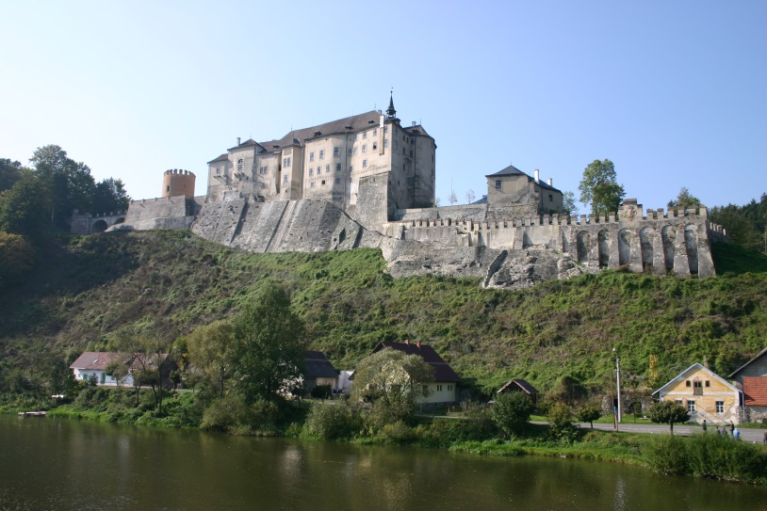
Český Šternberk (hrad)

Slide 2
Historie
Hrad byl postaven před více jak 760 lety.
Roku 1241 ho založil Zdeslav z Divišova.
Název hradu je odvozen od erbu rodu Divišoviců – zlaté osmicípé hvězdy.
V 15. století změnil hrad poprvé majitele, novým majitelem se stala větev Holických ze Šternberka.

Slide 3
Legenda
Podle jedné z pověstí, které se k tomuto místu váží, byl ve skalách pod hradem ukryt poklad. Na Velký pátek, kdy se otevírají poklady, má skála puknout a poklad se sypat do Sázavy tekoucí pod hradem. Proto lze po tomto dni nalézt v řece tu a tam zlatý plíšek. V roce 1971 byl poklad skutečně nalezen v hradním prostoru. Jednalo se především o cenné předměty ze 17. a 18. století.

Slide 4
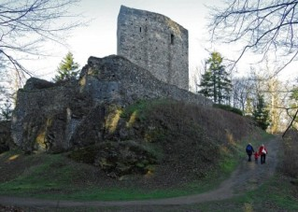
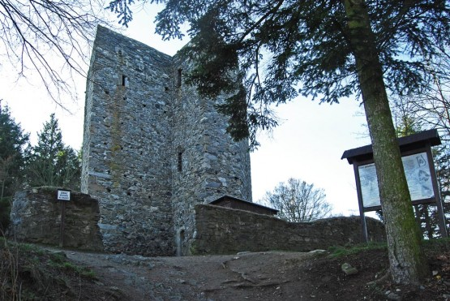
Jižní předsunutá bašta

Slide 5
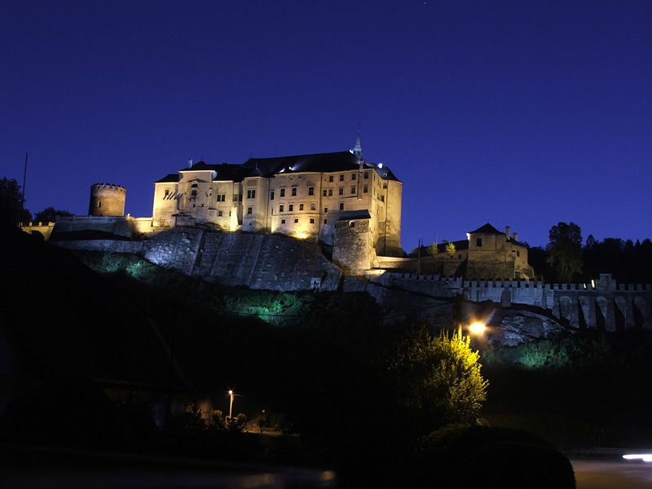
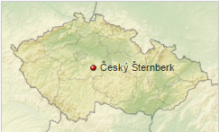

Slide 6
Jižní předsunutá bašta
Na nebezpečném hřebeni jižně od hradu byla po obléhání v roce 1467 postavena předsunutá bašta, před kterou se dosud dochovaly pozůstatky obléhacích prací. Tvořila ji víceboká bateriová věž s výrazným břitem otočeným k jihu a vnější obvodové opevnění. Do věže vedlo šnekové schodiště v její zadní části.

Slide 7
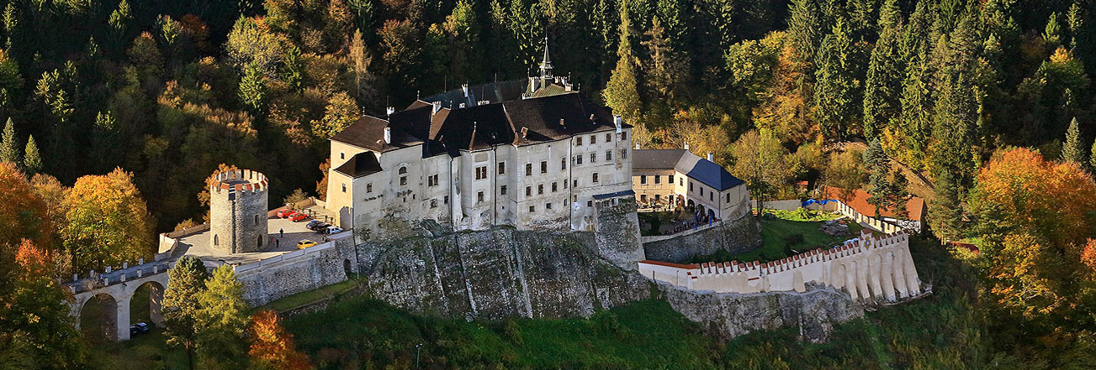

Slide 8
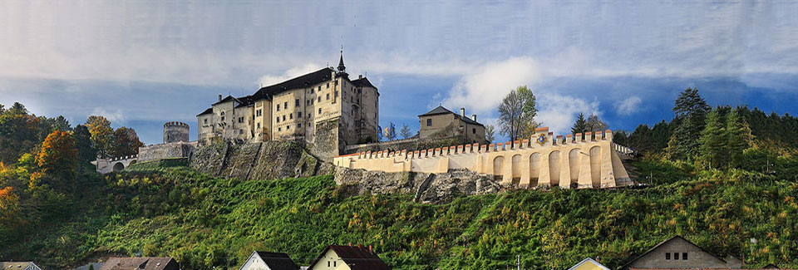
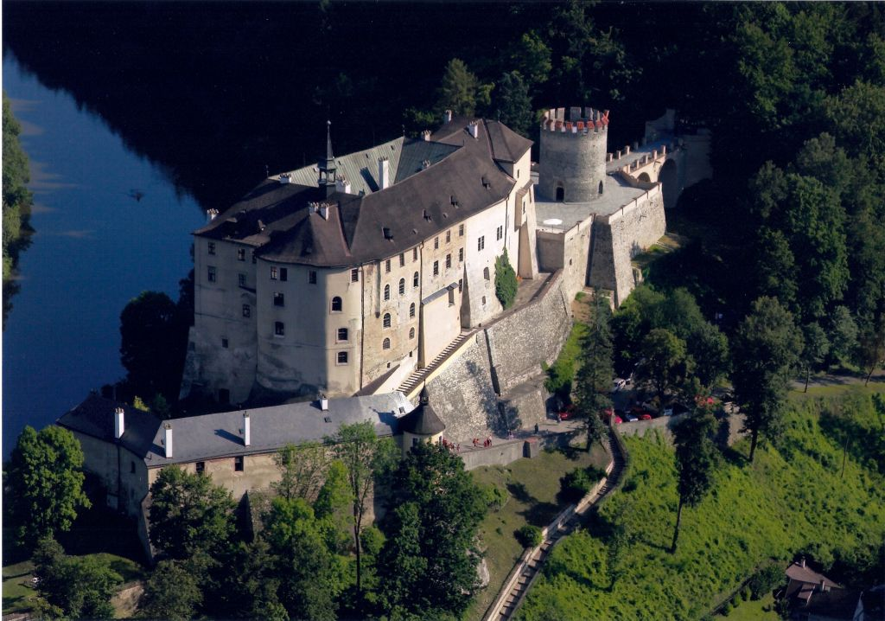

Slide 9
Stojí za vidění

